Slide 1
Встроенные стили браузеров. CSS reset.
Отличия normalize от reset css
У каждого браузера есть свои встроенные стили HTML-документов, созданные для улучшения читабельности (синие подчеркнутые ссылки, черный шрифт, полужирное начертание заголовков и т. д.)
Каждый браузер имеет свои отличия во встроенных стилях: например, в IE нет отступа от верхнего края окна, а в Firefox есть. Таких отличий существует много.Чтобы они не создавали помех для кроссбраузерности при написании собственного стиля CSS, можно воспользоваться методом сброса встроенных стилей (по сути, та же самая таблица CSS, где описаны правила, которые сбрасывают встроенные стили браузеров, устанавливая базовые значения свойств):
Reset.css — как и видно по названию файла, сбрасывает большинство стилей браузера, которые в нем заданы по умолчанию (а такие действительно есть, просто откройте голый HTML).
Normalize.css — этот файл не только задает стили по умолчанию там где это необходимо, но и исправляет некоторые недостатки старых браузеров (привет IE).
1) Normalize сохраняет полезные настройки браузера, а не стирает их (как reset).
2) В normalize css есть исправления различных общих ошибок (отображение HTML5 тегов или тех же форм)
3) Когда вы работаете с инструментами отладки в браузерах, таких, например, как фаербаг, подключая ресет вы получите огромную «простыню» из свойств, которая в итоге увеличит ваше время на написание новых стилей и поиск старых
4) В normalize каждое отдельное правило задокументировано и вы легко сможете понять для чего оно там, и если вы уверены что оно вам не нужно, то сможете легко его удалить
5) normalize.css подключен по умолчанию в bootstrap

Slide 2
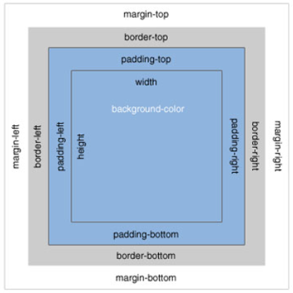
Блочная модель
Для веб-браузера элементы страницы представляют небольшие контейнеры или блоки. Такие блоки могут иметь различное содержимое — текст, изображения, списки, таблицы и другие элементы. Внутренние элементы блоков сами выступают в качестве блоков.
Схематично блочную модель можно представить следующим образом:

Slide 3
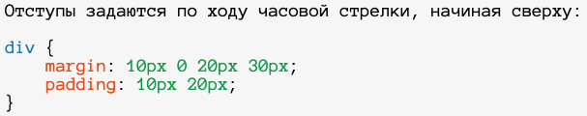
Отступы элемента
Внутренний отступ задается свойством padding. Внутренний отступ — это расстояние между основным содержимым и его границей (рамкой). Если для элемента задать фон, то он распространится также и на поля элемента. Внутренний отступ не может принимать отрицательных значений, в отличие от внешнего отступа.
Внешний отступ задается свойством margin. Он добавляет расстояние снаружи элемента от внешней границы рамки до соседних элементов, тем самым разделяя элементы на странице. Внешние отступы всегда остаются прозрачными и через них виден фон родительского элемента.
Значения padding и margin задаются в следующем порядке: верхнее, правое, нижнее и левое.
Отрицательные отступы
Отрицательные значения margin-top/margin-left смещают элемент со своего обычного места.
При сдвиге через margin соседние элементы занимают освободившееся пространство.

Slide 4
Граница элемента
Граница, или рамка элемента, задается с помощью свойства border
По умолчанию рамки всегда отрисовываются поверх фона элемента, фон распространяется до внешнего края элемента. Стиль border задается с помощью атрибутов:
border-style
border-width
border-color
или одной строкой:
border: [width] [style] [color];
Кроме того, можно задавать скругление уголков блока с помощью атрибута border-radius:
div {
border-radius: 10px;
}

Slide 5
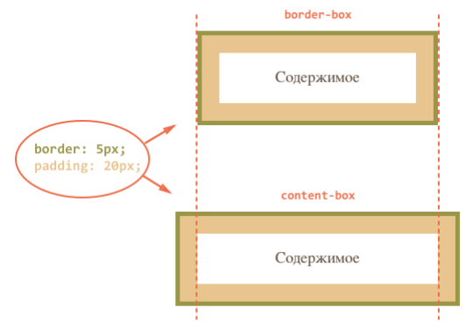
Box-sizing
Свойство box-sizing используется для изменения блочной модели CSS применяемой по умолчанию, с помощью которой вычисляются ширина и высота элементов. Свойство box-sizing может принимать одно из двух значений – border-box или content-box. В зависимости от выбранного значения браузер по-разному трактует значение свойств width/height.
content-box
Это значение по умолчанию. В этом случае свойства width/height обозначают то, что находится внутри padding.
border-box
Значения width/height задают высоту/ширину всего элемента.

Slide 6
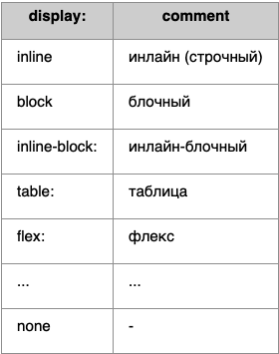
Свойство display
Свойство, которое определяет, как элемент должен быть показан в документе.
Почему бы не использовать строчные элементы, такие как <span>? Потому что вы выбираете элемент HTML по его смыслу, а не отображению. Если мы решили, что абзац подходит нашему содержимому лучше всего, мы не должны менять тег ради стилизации. Это CSS заботится о стилизации. Короче говоря, display позволяет сменить тип элемента без изменения его смысла.

Slide 7
Блочные элементы
Строчные элементы
Блочным называется элемент, который занимает всю доступную ширину и всегда начинается с новой строки. В HTML есть ряд элементов, у которых эти значения display установлены по умолчанию, поэтому они уже наделены свойствами блочных элементов.
Особенности блочных элементов:
По ширине блочные элементы занимают всё допустимое пространство.
Блок имеет параметры width, padding, border и margin.
Блоки располагаются по вертикали друг под другом.
На блочные элементы не действуют свойства, предназначенные для строчных элементов (например vertical-align)
Для превращения элемента в блочный элемент к селектору добавляется свойство display со значением block (+наследует все свойства блочного элемента).
Строчными называются такие элементы, которые являются непосредственной частью строки, у них значение свойства display установлено как inline.
Элементы в основном они используются для изменения вида текста или его смыслового выделения. Характерные особенности строчных элементов:
Свойства, связанные с размерами (width, height), неприменимы: их размер связан с их содержимым
Размер элемента равен его содержимому плюс значения margin, border и padding. Заметьте одну особенность — для строчных элементов margin работает только по горизонтали, но никак не вертикали. Таким образом, свойства margin-top и margin-bottom не действуют
Срочные элементы переносятся на другую строку при необходимости.
Можно выравнивать по вертикали с помощью свойства vertical-align. Свойство vertical-align выравнивает элементы относительно друг друга по вертикали, что позволяет задавать выравнивание содержимого ячеек таблицы, задавать положение блоков и др.

Slide 8
Строчно-блочные элементы
Строчно-блочные элементы сочетают преимущества строчных и блочных элементов.
Характеристики этих элементов следующие:
Высота и ширина элемента вычисляется браузером автоматически, исходя из содержимого блока.
Размеры содержимого можно устанавливать через свойства width и height.
Ширина блока получается сложением значений margin-left, margin-right, width, border, и padding-left, padding-right.
Высота блока получается сложением значений height, margin-top, margin-bottom, border и padding-top, padding-bottom.
Несколько элементов идущих подряд располагаются на одной строке и переносятся на другую строку при необходимости.
Элементы можно выравнивать по вертикали с помощью свойства vertical-align.
Перенос текста в коде считается за пробел.Строчно-блочный элемент можно определить, задав ему в стилях соответствующее свойство:
.btn {
display: inline-block;
}

Slide 9
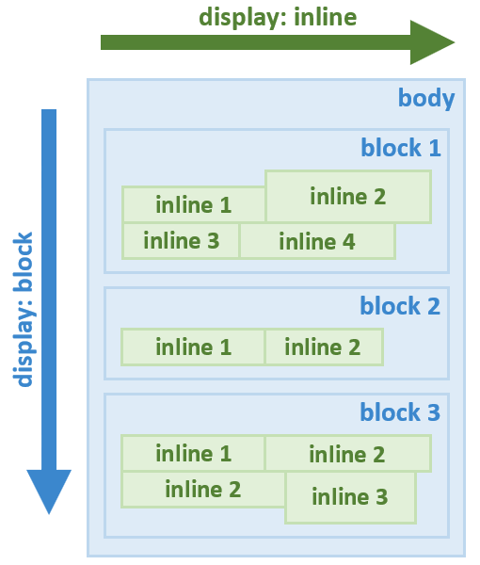
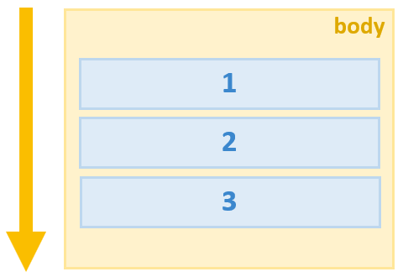
Поток документа
Нормальный /базовый поток (normal flow) - это способ, которым элементы страницы располагаются на веб-странице по умолчанию,Элементы на веб-странице располагаются в нормальном потоке, если вы не применили к ним ни единого CSS для изменения их поведения.По умолчанию содержимое элемента уровня блока (display: block) составляет 100% от ширины его родительского элемента и столь же высок, как и его содержимое.Даже без какого-либо применения CSS, HTML-документ уже содержит свои собственные правила:
изменчивость: как содержимое адаптируется к размерам браузера;
очередность: порядок, в котором появляются элементы;
наложение: как элементы появляются друг над другом.

Slide 10
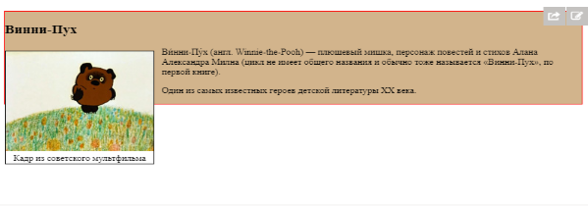
Нарушение потока. Свойство float
Хотя поведение браузера по умолчанию является эффективным, этого бывает недостаточно для нужд вашего дизайна.Некоторые свойства CSS позволяют нарушить поток:
height и width могут поменять изменчивость элемента;
float нарушает поведение элемента, а также его окружения;
значения absolute и fixed у свойства position удаляют элемент из потока (изучим на следующем уроке);
z-index может менять порядок наложения элементов.
В обычном порядке блочные элементы отображаются, начиная с верхнего края окна браузера по направлению к нижнему краю. Свойство float позволяет перемещать любой элемент, выравнивая его по левому или правому краю веб-страницы или содержащего его элемента-контейнера. При этом остальные блочные элементы будут его игнорировать, а строчные элементы будут смещаться вправо или влево, освобождая для него пространство и обтекая его.
Из-за того, что блок с float удалён из потока, родитель не выделяет под него места

